Slide 1

Finanza Aziendale prof. Luca Piras
Corsi di Laurea Triennali
Slides di Allineamento 01
Analisi di bilancio in chiave finanziaria

Slide 2
Contenuti
Corsi di Laurea Triennali
Corso di Laurea in Economia e Gestione Aziendale
Documenti aziendali e informazioni essenziali
Riclassificazione dei dati aziendali
Dinamica finanziaria

Slide 3
Documenti aziendali: contenuti
Corsi di Laurea Triennali
Corso di Laurea in Economia e Gestione Aziendale
Bilancio
Fornisce periodicamente informazioni sulla performance del periodo precedente.
Le imprese devono inviare ai loro azionisti, un rendiconto annuale accompagnato dai loro bilanci.
Investitori, analisti finanziari e altre parti interessate (creditori) fanno affidamento sui bilanci per ottenere informazioni su una società.

Slide 4
Documenti aziendali: contenuti
Corsi di Laurea Triennali
Corso di Laurea in Economia e Gestione Aziendale
Prospetti del Bilancio
Stato patrimoniale
Conto economico
Prospetto dei flussi di cassa
Prospetto delle variazioni del capitale netto

Slide 5
Lo Stato Patrimoniale
Corsi di Laurea Triennali
Corso di Laurea in Economia e Gestione Aziendale
Un’istantanea della posizione finanziaria di un’impresa
Uguaglianza dello stato patrimoniale:
Attività =
Passività
+ Capitale Netto

Slide 6
Lo Stato Patrimoniale
Corsi di Laurea Triennali
Corso di Laurea in Economia e Gestione Aziendale
Attività
Ciò che l’impresa possiede
Passività
Gli impegni dell’impresa verso i creditori
Capitale Netto
La differenza tra il valore delle attività e delle passività dell’impresa

Slide 7
Lo Stato Patrimoniale
Corsi di Laurea Triennali
Corso di Laurea in Economia e Gestione Aziendale
Attivo
Cosa Compro
Passivo + Netto
Come lo Pago
Immobilizzazioni
Scorte
Crediti
Liquidità
Capitale Sociale
Riserve
Debiti M/L T
Altri Debiti

Slide 8
Attivo Patrimoniale
Corsi di Laurea Triennali
Corso di Laurea in Economia e Gestione Aziendale
Cassa o attività convertibili in denaro entro un anno
Cassa
Titoli negoziabili
Crediti verso clienti
Rimanenze
Altre attività correnti
Anticipi vs fornitori
Attività Correnti
Attività a Lungo Termine
Valore netto di immobili, impianti e macchinari
(Valore contabile – Ammortamento)
Avviamento
Ammortamento
Altre attività a lungo termine

Slide 9
I Mezzi Propri
Corsi di Laurea Triennali
Corso di Laurea in Economia e Gestione Aziendale
Capitale netto
Valore contabile del capitale proprio
Valore contabile delle attività – Valore contabile delle passività
Può anche essere negativo
Valore di mercato del capitale proprio (capitalizzazione di mercato)
Prezzo sul mercato di un’azione × Numero di azioni in circolazione
Non può essere negativo

Slide 10
Il Passivo
Corsi di Laurea Triennali
Corso di Laurea in Economia e Gestione Aziendale
Passività
Passività a lungo termine
Debiti finanziari a lungo termine
Leasing
Imposte differite

Slide 11
Il Passivo
Corsi di Laurea Triennali
Corso di Laurea in Economia e Gestione Aziendale
Passività Correnti
Saranno estinte entro un anno
Debiti verso fornitori
Debiti finanziari a breve termine
Quota corrente di debiti a lungo termine
Altre passività correnti
Imposte
Stipendi

Slide 12
Riclassificazioni
Corsi di Laurea Triennali
Corso di Laurea in Economia e Gestione Aziendale
Stato Patrimoniale
Liquidità Esigibilità
Pertinenza Gestionale
Conto Economico
Fatturato e Costo del Venduto
Produzione e Valore Aggiunto

Slide 13
SP: Liquidità/Esigibilità
Corsi di Laurea Triennali
Corso di Laurea in Economia e Gestione Aziendale
Margine di Struttura
La differenza tra attività correnti e passività correnti è il capitale circolante netto, il capitale disponibile nel breve periodo per gestire l’impresa.
  Capitale Circolante Netto =
  Attività correnti – Passività correnti
Attivo
Passivo
Liquidità
Altri Debiti
Magazzino e
Crediti Vs Clienti
Debiti di Finanziamento
Capitale Sociale
+
Riserve
Immobilizzazioni
CCN

Slide 14
SP: Pertinenza Gestionale
Corsi di Laurea Triennali
Corso di Laurea in Economia e Gestione Aziendale
La differenza tra attività correnti e passività correnti è il capitale circolante netto, il capitale disponibile nel breve periodo per gestire l’impresa.
  Capitale Circolante Netto =
  Attività correnti – Passività correnti
Attivo
Passivo
Attività Correnti
Passività Correnti
Passività non Correnti
Immobilizzazioni
Capitale netto
Cassa
CCN>0

Slide 15
Prime analisi
Corsi di Laurea Triennali
Corso di Laurea in Economia e Gestione Aziendale
Valore di liquidazione
  Valore che resterebbe nel caso fossero vendute tutte le attività e fossero estinte tutte le passività
Market-to-book ratio
Value stock
Market-to-book ratio basso
Growth stock
Market-to-book ratio alto

Slide 16
Prime analisi
Corsi di Laurea Triennali
Corso di Laurea in Economia e Gestione Aziendale
Rapporto di indebitamento (leverage)
  Misura l’indebitamento dell’impresa
  Utilizzando sia il valore contabile sia quello di mercato per il capitale netto e i debiti
Enterprise value (valore totale dell’impresa)

Slide 17
Prime analisi
Corso di Laurea in Economia e Gestione Aziendale
Corsi di Laurea Triennali
Debt
Coverage Ratio
Interest
Coverage Ratio
EBIT/Uscite per rimborsi
EBIT/Oneri Finanziari
Altre informazioni dallo stato patrimoniale
Indice di liquidità (current ratio)
Attività correnti / Passività correnti
Quick ratio
(Attività correnti – Rimanenze) / Passività correnti

Slide 18
Il Conto Economico
Corso di Laurea in Economia e Gestione Aziendale
Totale ricavi di vendita
meno
Costo del venduto
uguale
Margine lordo

Slide 19
Il Conto Economico
Corso di Laurea in Economia e Gestione Aziendale
Corsi di Laurea Triennali
Margine lordo
Costi operativi
Costi commerciali, generali e amministrativi
Ricerca e sviluppo
Ammortamenti
Risultato operativo

Slide 20
Il Conto Economico
Corso di Laurea in Economia e Gestione Aziendale
Corsi di Laurea Triennali
Risultato operativo
Altri proventi /oneri
Earnings Before Interest and Taxes (EBIT)

Slide 21
Il Conto Economico
Corso di Laurea in Economia e Gestione Aziendale
Corsi di Laurea Triennali
Earnings Before Interest and Taxes
(E B I T)
Oneri finanziari
Risultato al lordo delle imposte

Slide 22
Il Conto Economico
Corsi di Laurea Triennali
Risultato al lordo delle imposte
Imposte
Risultato netto

Slide 23
Il Conto Economico
Corsi di Laurea Triennali
Schema semplificato di Conto Economico
Ricavi di Vendita | 2.600.000
Costo del venduto | - 1.058.000
Risultato Operativo | 1.542.000
± Altri proventi o Oneri | - 467.000
Earnings before interests and taxes (EBIT) | 1.075.000
- Oneri finanziari | - 27.350
Risultato ante imposte | 1.047.650
- Imposte | - 335.248
Utile Netto | 712.402

Slide 24
Il disinvestimento
Corsi di Laurea Triennali
Ritorno in forma monetaria degli investimenti
Due Modalità:
  Per via Diretta: Vendita del Bene e incasso dei crediti
  Per via Indiretta: Ammortamento

Slide 25
Disinvestimento Indiretto
Corsi di Laurea Triennali
L’ammortamento
  ripartizione di un costo pluriennale tra gli esercizi nei quali il bene è utilizzato
  da questo punto di vista l’ammortamento non realizza alcun disinvestimento
Si ha disinvestimento se si verifichino le seguenti circostanze:
  l’esercizio chiude in utile o almeno in pareggio;
  ai ricavi corrispondono effettive entrate in tempi brevi

Slide 26
Ammortamenti
Corsi di Laurea Triennali
Conto Economico
Costi Monetari | 2.500 | Ricavi | 3.000
Ammortamenti | 500
 | 3.000
Costi monetari: sono quelli che originano uscite di danaro
Gli ammortamenti non sono costi monetari
  la quota imputata al conto economico non origina una uscita di cassa

Slide 27
Ammortamenti
Corsi di Laurea Triennali
Se a tutti i ricavi corrispondano entrate immediate (vendite a pronti) ed ai costi corrispondano uscite immediate (acquisti a pronti) avremo:
Entrate = 3.000
Uscite = 2500
E > U 500
Ho un’eccedenza delle entrate sulle uscite pari a 500
500 Rappresentano il concorso delle entrate, originate dai ricavi, al disinvestimento delle immobilizzazioni.

Slide 28
Ammortamenti: Caso 2
Corso di Laurea in Economia e Gestione Aziendale
Conto Economico
Costi Monetari | 2.500 | Ricavi = Crediti | 3.000
Ammortamenti | 500
 | 3.000
Abbiamo avuto uscite per 2.500
Ma non essendoci state corrispondenti entrate la copertura può avvenire solo tramite:
  Fondi già esistenti in azienda
  Nuovo indebitamento
  Apporti da parte dei soci.

Slide 29
Ammortamenti: Caso 3
Corsi di Laurea Triennali
Conto Economico
Costi Monetari | 2.800 | Ricavi | 3.000
Ammortamenti | 500 | Perdite | 300
 | 3.300
Entrate = 3.000
Uscite = 2800
E > U 200
La differenza è pari solo a 200
Il disinvestimento delle immobilizzazioni non è stato pari alla quota di ammortamento imputata nell’esercizio ma solo alla differenza tra la quota di ammortamento e la perdita

Slide 30
Conto Economico: Indicatori
Corso di Laurea in Economia e Gestione Aziendale
Reddittività

Slide 31
Conto Economico: Indicatori
Corso di Laurea in Economia e Gestione Aziendale
Indici di capitale circolante
EBITDA
  Riflette la cassa che un’impresa ha generato con le sue attività operative

Slide 32
Conto Economico: Indicatori
Corso di Laurea in Economia e Gestione Aziendale
Indici di indebitamento
EBIT / Oneri finanziari
Risultato operativo / Oneri finanziari
EBITDA / Oneri finanziari

Slide 33
Conto Economico: Indicatori
Corso di Laurea in Economia e Gestione Aziendale
Redditività degli investimenti

Slide 34
Conto Economico: Indicatori
Corso di Laurea in Economia e Gestione Aziendale
Indici di valutazione

Slide 35
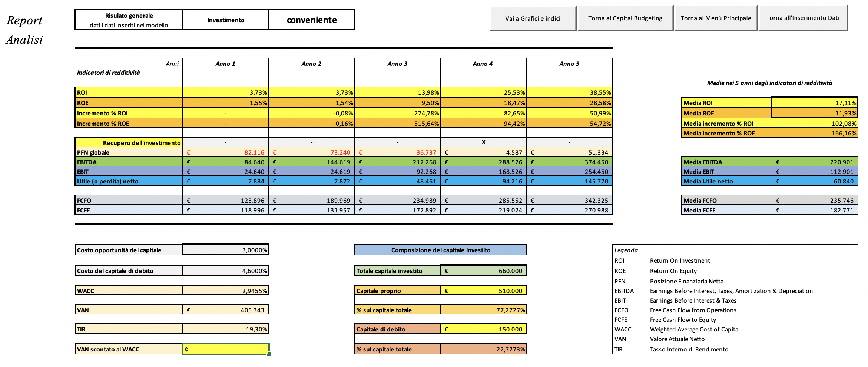
Esempio di report sintetico
Corso di Laurea in Economia e Gestione Aziendale

